Slide 1

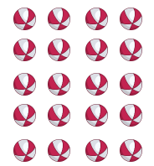
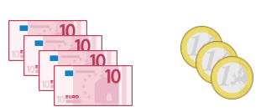
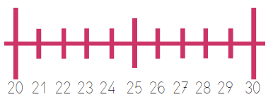

Prueba
Nombre y apellidos
Fecha
1. Agrupa de 10 en 10 y cuenta (2 puntos).
Hay pelotas.
2. ¿Cuántas decenas y unidades hay ? (2 puntos)
decenas y unidades.
3. Observa la recta numérica y completa (2 puntos).
23
27
22
30
28
21
Método Snappet. Prueba 6 1º. Página 1 de 2.

Slide 2




Prueba
Nombre y apellidos
Fecha
4. Descompón los siguientes números (2 puntos).
5. Rodea los números pares (2 puntos).
53
76
51
33
18
92
Escribe el número impar anterior a 17 y el par posterior a 44.
Anterior a 17:
Posterior a 44:
Método Snappet. Prueba 6 1º. Página 2 de 2.

